Slide 1
ФГБОУ ВО ОрГМУ Минздрава России кафедра госпитальной терапии им. Р.Г. Межебовского
Ишемическая болезнь сердца

Slide 2
Ишемическая болезнь сердца (ИБС) – это заболевание миокарда, обусловленное острым или хроническим несоответствием между потребностью миокарда в кислороде и его доставкой по коронарным артериям, которое приводит к развитию в сердечной мышце участков ишемии, ишемического повреждения, некрозов и рубцовых полей и сопровождается нарушением систолической и/или диастолической функции сердца.

Slide 3
Этиология
В большинстве случаев (около 95%) основными причинами развития ИБС являются анатомический атеросклеротический и/или функциональный стеноз эпикардиальных сосудов и/или микрососудистая дисфункция.
К редким причинам ИБС (<5% случаев) относятся:
врожденные аномалии отхождения коронарных артерий;
синдромы Марфана, Элерса-Данло с расслоением корня аорты;
коронарные васкулиты при системных заболеваниях соединительной ткани;
болезнь Кавасаки;
инфекционный эндокардит;
передозировка сосудосуживающих препаратов и некоторых наркотических средств;
сифилитический мезаортит и другие.

Slide 4
Факторы риска ИБС:
1. Немодифицируемые (неизменяемые) ФР:
● возраст;
● пол (мужской);
● отягощенный семейный анамнез по сердечно-сосудистым заболеваниям (подтвержденный диагноз инфаркта миокарда или ишемического инсульта у родственников первой линии, у женщин — до 65 лет, у мужчин — до 55 лет).
2. Модифицируемые (изменяемые) ФР:
● дислипидемия (повышенное содержание в крови холестерина, триглицеридов и атерогенных липопротеинов (ЛПНП, ЛПОНП) и/или снижение содержания антиатерогенных ЛПВП);
● артериальная гипертензия (АГ);
● курение;
● ожирение;
● нарушения углеводного обмена (гипергликемия, сахарный диабет);
● гиподинамия;
● нерациональное питание;
● стресс, тревога, нарушение сна и др.

Slide 5
Патогенез
Можно выделить 4 основных механизма острой или хронической ишемии миокарда:
Сужение проксимальных (эпикардиальных) КА атеросклеротической бляшкой с ограничением коронарного кровотока и/или его функционального резерва («фиксированный стеноз»).
Выраженный спазм КА («динамический стеноз»). Спазм КА у больных ИБС может затрагивать как крупные (эпикардиальные), так и интрамуральные резистивные венечные сосуды. Этот механизм коронарной недостаточности связан главным образом с нарушением метаболической и нейрогуморальной регуляции коронарного кровотока.
Тромбоз КА.
Микроваскулярная дисфункция.
Возможно сочетание действий нескольких из этих механизмов

Slide 6
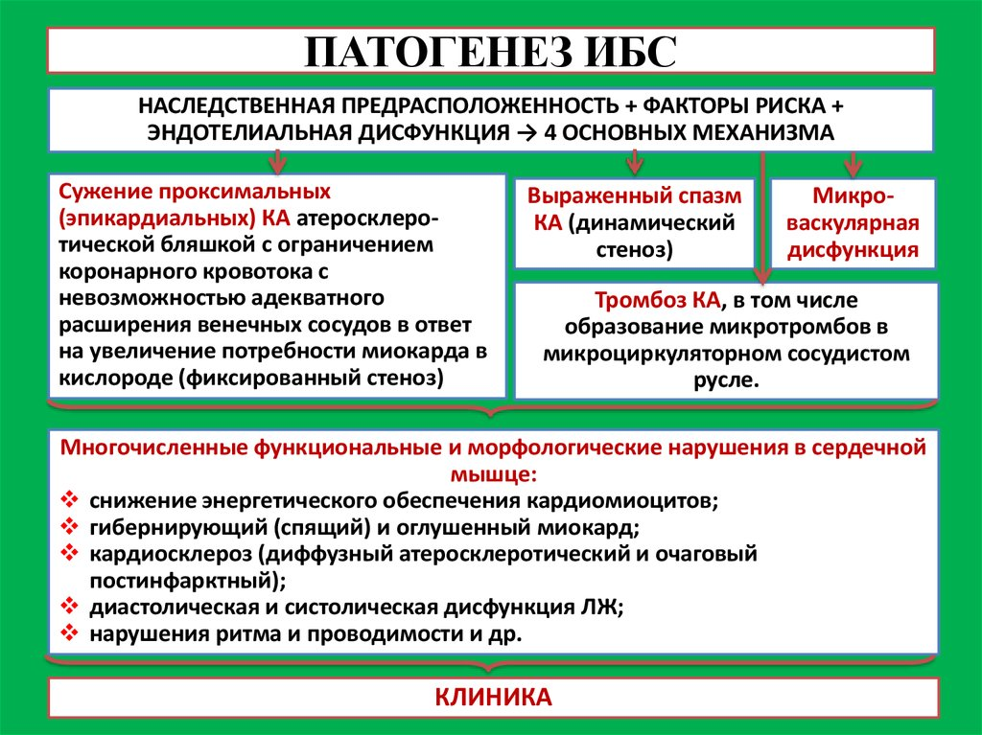

Slide 7
Классификация ИБС:
1. Внезапная сердечная смерть (первичная остановка сердца).
2. Стенокардия.
2.1. Стабильная стенокардия напряжения (с указанием функционального класса от I до IV).
2.2. Нестабильная стенокардия:
2.2.1. Впервые возникшая стенокардия (ВВС).
2.2.2. Прогрессирующая стенокардия (ПС).
2.2.3. Ранняя постинфарктная или послеоперационная стенокардия.
2.3. Спонтанная (вазоспастическая, вариантная, Принцметала) стенокардия.
3. Безболевая ишемия миокарда.
4. Микроваскулярная стенокардия («синдром Х»).
5. Инфаркт миокарда:
5.1. Инфаркт миокарда с зубцом Q (крупноочаговый, трансмуральный).
5.2. Инфаркт миокарда без зубца Q (мелкоочаговый).
6. Постинфарктный кардиосклероз.
7. Сердечная недостаточность (с указанием формы и стадии).
8. Нарушения сердечного ритма и проводимости (с указанием формы).

Slide 8
Ишемическая болезнь сердца в большинстве случаев протекает с периодами стабильного течения заболевания и обострения.
Периоды стабильного течения характеризуются постепенным увеличением размеров атеросклеротических бляшек, суживающих просвет КА, медленным прогрессированием фиброза сердечной мышцы и компенсаторной гипертрофии кардиомиоцитов.
Клинически в этот период наблюдается стабильная стенокардия напряжения или другие формы транзиторной болевой или безболевой ишемии миокарда, а в части случаев – медленное прогрессирование сердечной недостаточности и нарушений сердечного ритма и проводимости.
Периоды обострения ИБС характеризуются сравнительно быстрым формированием «осложненной» атеросклеротической бляшки с нарушением целостности ее фиброзной оболочки (разрывы, эрозии) и образованием на месте повреждений пристеночного или окклюзирующего просвет сосуда тромба.
В зависимости от скорости формирования и размеров тромба, продолжительности его существования в просвете сосуда, степени ограничения коронарного кровотока, выраженности коллатерального кровотока и других факторов клинически обострение ИБС проявляется: нестабильной стенокардией, развитием инфаркта миокарда или внезапной сердечной смертью

Slide 9
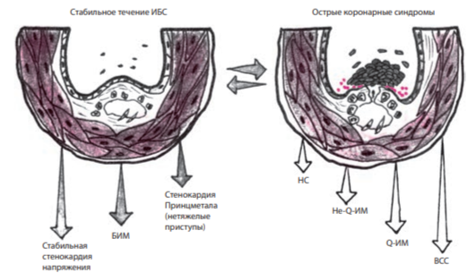
Морфологические изменения в коронарных артериях при стабильном и нестабильном течении ишемической болезни сердца.

Slide 10
Стабильная стенокардия напряжения Особенности патогенеза
Возникает, как правило, на фоне стенозирующего коронарного атеросклероза при наличии в крупных эпикардиальных КА «неосложненной» атеросклеротической бляшки, имеющей плотную и прочную соединительно-тканную капсулу.
Приступ стенокардии обычно провоцируется повышением потребности миокарда в кислороде, не сопровождающимся адекватным расширением резистивных КА (артериол).
Факторы, способствующие повышению потребности миокарда в кислороде:
увеличение частоты сердечных сокращений (ЧСС);
повышение инотропизма (сократимости) сердечной мышцы,
повышение постнагрузки (например, при повышении АД);
увеличение преднагрузки и конечно-диастолического объема ЛЖ (при увеличении ОЦК);
увеличение массы миокарда ЛЖ (гипертрофия сердечной мышцы).

Slide 11
Клиническая картина
Признаки типичной (несомненной) стенокардии напряжения:
1) боль (или дискомфорт) за грудиной, обычно в области верхней и средней ее трети, возможно, с иррадиацией в левую руку, спину или нижнюю челюсть, реже – в эпигастральную область, длительностью от 2 до 5 мин (не более 20 мин). Эквивалентами боли бывают: одышка, ощущение «тяжести», «жжения»;
2) боль в большинстве случаев возникает во время физической нагрузки или выраженного психоэмоционального стресса. Однако следует помнить, что стенокардия напряжения может провоцироваться любыми другими факторами, повышающими потребность миокарда в кислороде: статической нагрузкой, подъемом АД, воздействием холода, ветра, обильным приемом пищи и др.;
3) боль быстро исчезает после прекращения действия провоцирующего фактора или через 1-3 минуты после приема нитроглицерина.
Для подтверждения диагноза типичной (несомненной) стенокардии необходимо наличие у пациента всех трех вышеперечисленных признаков одновременно. Диагноз атипичной стенокардии ставится, если у пациента присутствуют любые два из трех вышеперечисленных признаков типичной стенокардии.

Slide 12
Признаки некоронарогенных кардиалгий:
продолжительность боли в области сердца обычно превышает 15-20 мин, иногда боль может длиться часами, сутками;
боль обычно локализуется в области верхушки сердца или слева от грудины во II–V межреберье и редко иррадиирует в левую руку и лопатку;
боли чаще не приступообразные, носят тупой давящий характер;
отсутствует закономерная связь между возникновением боли и выполнением пациентом физической нагрузки;
нитроглицерин не купирует боль и нередко только ухудшает общее состояние больного.

Slide 13
Толерантность к физической нагрузке.
Для точного определения толерантности к физической нагрузке устанавливается функциональный класс (в соответствии с канадской классификацией стенокардии).
ФК I. Обычная для пациента физическая нагрузка не вызывает приступов стенокардии. Стенокардия возникает только при физической нагрузке высокой интенсивности и продолжительности
ФК II. Приступы стенокардии возникают при средней физической нагрузке: быстрой ходьбе, после приема пищи, при выходе на холод, ветре, при эмоциональном стрессе, подъеме в гору, по лестнице более чем на один этаж (>2 пролетов) или в течение нескольких часов после пробуждения.
ФК III. Приступы стенокардии резко ограничивают физическую активность: возникают при незначительной физической нагрузке: ходьбе в среднем темпе до 500 м, при подъеме по лестнице на 1-2 пролета. Изредка приступы возникают в покое.
ФК IV. Неспособность к выполнению любой, даже минимальной нагрузки из-за возникновения стенокардии. Приступы возникают в покое.

Slide 14
Анамнез.
Внимание уделяется выявлению факторов риска для составления индивидуального плана лечения.
Физикальное обследование (межприступный период).
Обычно имеет малую специфичность. Как правило, можно выявить ряд объективных признаков, указывающих на наличие атеросклероза аорты и периферических сосудов, некоторые ФР.
К признакам атеросклероза магистральных и периферических артерий относятся: шум над проекциями брюшной аорты, сонных, почечных и бедренных артерий, наличие клиники перемежающейся хромоты, похолодание стоп, ослабление пульсации артерий и атрофия мышц нижних конечностей.
При осмотре, пальпации и перкуссии сердца у многих больных, особенно при сопутствующей АГ, выявляется смещение верхушечного толчка и левой границы сердца влево, обусловленное умеренным расширением полости ЛЖ. Аускультация сердца в межприступный период обнаруживает небольшое ослабление или приглушенность I тона, может быть акцент II тона над аортой. Уровень АД, как одного из ключевых факторов риска ИБС, нередко повышен, хотя может быть и не изменен.

Slide 15

Физикальное обследование во время приступа стенокардии. Во время приступа стенокардии больные, как правило, немногословны и неподвижны, локализацию боли указывают ладонью или кулаком, прижатым к грудине (симптом Левина). Если боль возникла во время ходьбы, больные останавливаются на несколько минут, если ночью – садятся в постели. Нередко во время приступа отмечается испуганное или страдальческое выражение лица, бледность кожных покровов.
АД часто повышено. В тяжелых случаях наблюдается тахикардия или, наоборот, замедление пульса.
При аускультации сердца нередко выявляется значительное приглушение тонов, что отражает кратковременное снижение сократимости миокарда и замедление сокращения ЛЖ, вызванное формированием в сердечной мышце очага ишемии. После купирования приступа громкость I тона довольно быстро восстанавливается до исходного уровня. При тяжелом приступе стенокардии может выслушиваться патологический IV тон сердца (пресистолический галоп) или патологический III тон сердца (протодиастолический ритм галопа).

Slide 16
Лабораторная диагностика
Малоинформативна, направлена преимущественно на выявление факторов риска ИБС, а также сопутствующих состояний, ухудшающих прогноз ИБС и требующих учета при подборе лекарственной терапии.
1. ОАК развернутый – для исключения возможных сопутствующих заболеваний, а также вторичного характера возникновения стенокардии.
2. липидный спектр (ОХС, ЛПНП, ЛПВП, ТГ, Хсне-ЛПВП) – для исключения дислипидемии.
3. глюкоза крови, по показаниям выполнение перорального теста толерантности к глюкозе и/или определение уровня гликированного гемоглобина – для исключения нарушений углеводного обмена;
4. креатинин крови с расчетом СКФ – для определения возможности назначения некоторых лекарственных средств, а также коррекции их доз;
5. АлАТ, АсАТ, билирубин – для решения вопроса о назначении статинов или коррекции терапии;
6. NT-proBNP в крови – при подозрении на сердечную недостаточность.

Slide 17
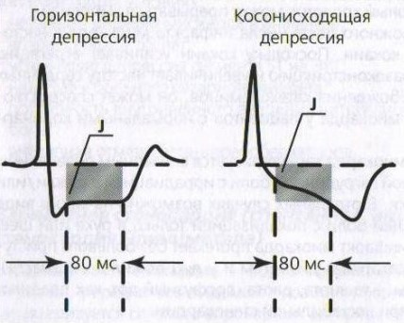
Инструментальная диагностика
Занимает ведущее место в диагностике стабильной ИБС. Позволяет доказать наличие или отсутствие у больного признаков коронарного атеросклероза и по возможности оценить его распространенность и преимущественную локализацию, а также определить толерантность пациента к физической нагрузке (величину коронарного резерва).
Электрокардиография.
При неосложненной стабильной ИБС специфические ЭКГ-признаки ишемии миокарда в покое отсутствуют. Единственным достоверным признаком является зубец Q после перенесенного острого инфаркта миокарда. Изолированные изменения зубца Т малоинформативны и требуют сопоставления с клиникой и данными других исследований.
Регистрация ЭКГ во время болевого приступа в грудной клетке имеет большее значение, чем ЭКГ покоя. Специфическим признаком ишемии является горизонтальная или косонисходящая депрессия сегмента ST глубиной не менее 0,1 мВ продолжительностью не менее 0,06-0,08с от точки J в одном и более ЭКГ-отведении.

Slide 18
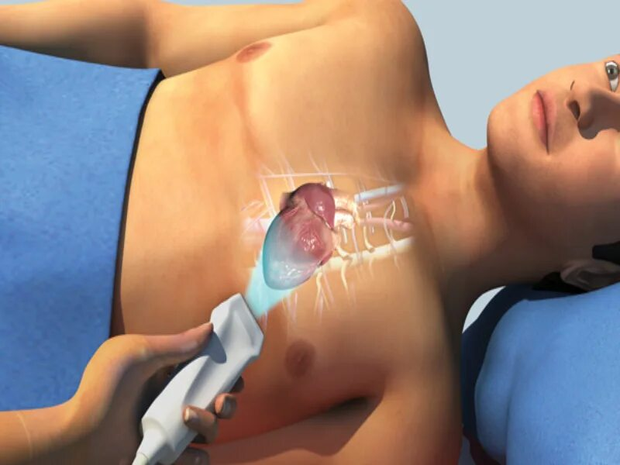
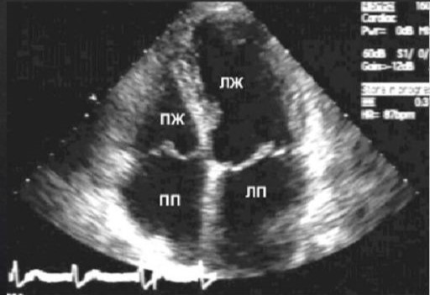
Трансторакальная эхокардиография.
Позволяет получить информацию о морфологических и функциональных изменениях в сердце.
При подозрении на ИБС его проводят для:
1) исключения других причин боли в грудной клетке;
2) выявления нарушений локальной сократимости левого желудочка;
3) измерения фракции выброса (ФВ) ЛЖ;
4) оценки диастолической функции ЛЖ;
5) выявления патологии клапанного аппарата сердца.

Slide 19
Рентгенография органов грудной клетки
Проводится у пациентов с нетипичными для ИБС симптомами для исключения иных заболеваний сердца и крупных сосудов и внесердечной патологии (патологии других органов средостения, легких, плевры), а также при подозрении на сердечную недостаточность для определения наличия и выраженности нарушений внутрилегочной гемодинамики (венозного застоя, легочной артериальной гипертензии), свободной жидкости в плевральных полостях.
Суточное (Холтеровское) мониторирование ЭКГ
Проводится для обнаружения сопутствующих нарушений ритма и/или проводимости, а также диагностики изменений на ЭКГ, связанных с вазоспазмом (подъем сегмента ST).
На сегодняшний день обнаружение депрессии сегмента ST, трактовавшееся ранее при суточном мониторировании, как признак транзиторной ишемии миокарда, не может быть использовано для диагностики ИБС.

Slide 20
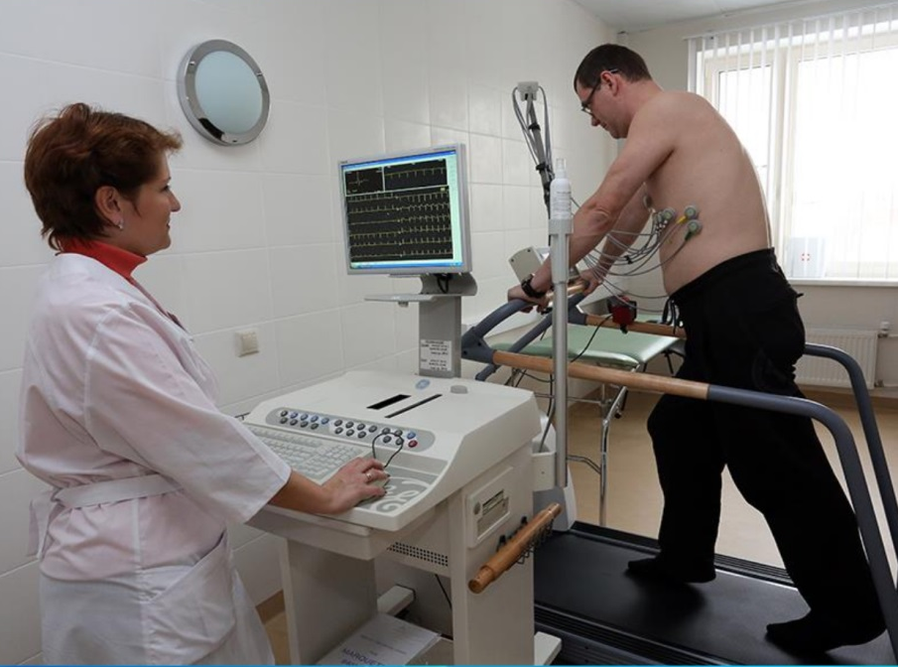
Нагрузочная ЭКГ
Проводится с использованием функциональных нагрузочных тестов. Чаще других применяют пробу с дозированной физической нагрузкой на велоэргометре или тредмиле, пробу с добутамином, чреспищеводную электростимуляцию предсердий.
При проведении данных проб различными стресс-агентами, повы-шающими работу сердца и соответст-венно потребность миокарда в кислороде, провоцируют развитие ишемии. Выявление клинических и электрокардиографических признаков ишемии миокарда позволяет говорить о высокой вероятности наличия ИБС

Slide 21
Другие неинвазивные визуализирующие стресс-методы выявления ишемии миокарда: более чувствительны и информативны, чем нагрузочная ЭКГ, но менее доступны (требуют специального оборудования).
Выявляют ишемию миокарда путем оценки нарушений локальной сократимости стенки (ЭхоКГ, МРТ и однофотоная эмиссионная компьютерная томография миокарда (ОФЭКТ)) или нарушений перфузии (ОФЭКТ, позитронно-эмиссионная томография (ПЭТ), миокардиальная контрастная ЭхоКГ или контрастная МРТ). При проведении данных исследований возникновение ишемии также могут провоцировать физической нагрузкой на тредмиле/велоэргометре, учащающей чреспищеводной электрокардиостимуляцией или фармакологическими стресс-агентами в зависимости от используемого метода.
Однофотонная эмиссионная компьютерная томография миокарда (ОФЭКТ) — метод визуализации, основанный на способности определённых радиофармпрепаратов накапливаться в миокарде, отражая функциональное состояние тканей.
Позитронно-эмиссионная томография (ПЭТ) сердца — метод радиоизотопной диагностики, который позволяет оценить функциональные и структурные изменения в сердечной мышце. ПЭТ обычно проводят в сочетании с компьютерной томографией (ПЭТ-КТ)

Slide 22
Магнитно-резонансное томографическое (МРТ) исследование сердца
Предоставляет информацию о структуре и функции сердца. Проводится в случае неубедительных результатов ЭхоКГ или у пациентов с отсутствием акустического окна для проведения ЭхоКГ.
В сравнении с ЭхоКГ, МРТ с контрастированием предоставляет дополнительную важную информацию по дифференциальной диагностике некоронарогенных заболеваний (кардиомиопатий, миокардитов, ряда других).
Компьютерная томография (КТ) для оценки коронарного кальциноза.
Используется для оценки вероятности ИБС. Чем выше значения коронарного кальция, тем выше вероятность ИБС. Однако отрицательный результат исследования коронарного кальция окончательно не исключает наличия коронарного атеросклероза и/или бляшек, не содержащих в своем составе кальцинатов (мягкотканных бляшек).

Slide 23
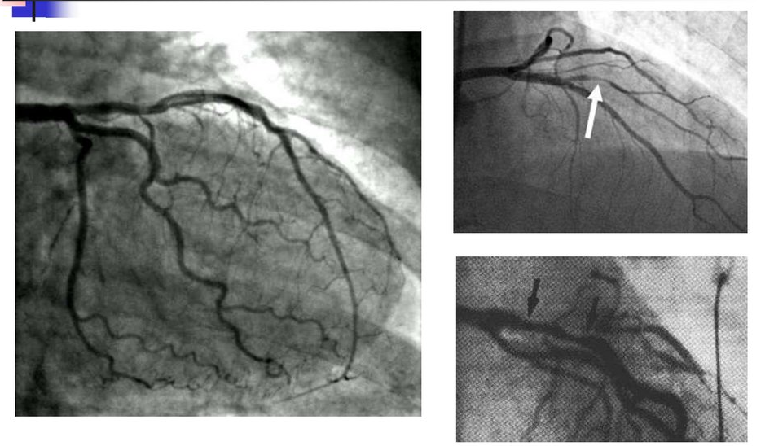
Мультиспиральная компьютерная томография (МСКТ) коронарных артерий (МСКТА КА, компьютерно-томографическая коронарография) – альтернатива визуализирующим стресс-методам.
Коронарная ангиография (КАГ) – это инвазивное диагностическое исследование, выполняемое в условиях рентгенооперационной путем введения контрастного вещества в устья коронарных артерий под рентгенологическим контролем. Традиционно используется в диагностике ИБС с целью выявления стенозов коронарных артерий, их локализации, протяженности и степени выраженности, а также для стратификации риска осложнений.

Slide 24
Лечение
Цели лечения:
1. Устранение или уменьшение симптомов заболевания, в первую очередь приступов стенокардии.
2. Повышение толерантности к физической нагрузке.
3. Улучшение прогноза заболевания и предупреждение возникновения нестабиль-ной стенокардии, ИМ и внезапной смерти.

Slide 25
Антиангинальные (противоишемические) средства.
1. Препараты первой линии:
- бета-адреноблокаторы (БАБ);
- блокаторы кальциевых каналов (БКК).
2. Препараты второй линии:
органические нитраты длительного действия (изосорбида мононитрат);
ивабрадин;
никорандил;
ранолазин;
триметазидин
При стабильной стенокардии I-II ФК и ЧСС>60 уд/мин рекомендуется назначить в качестве препарата 1-й линии БАБ (бисопролол, метопролол, карведилол и др.) или недигидропиридиновые блокаторы «медленных» кальциевых каналов (верапамил, дилтиазем) для снижения ЧСС до значений 55-60 уд/мин
При недостаточной эффективности препаратов 1-й линии у пациентов со стабильной стенокардией рекомендуется добавить к лечению один из препаратов 2-й линии.

Slide 26
Для устранения приступа стабильной стенокардии используют нитраты короткого действия (нитроглицерин, изосорбида динитрат) .
Нитроглицерин сублингвально в виде таблеток или спрея дает быстрый эффект. Если боль не прошла, прием можно повторить через 5 мин, затем еще через 5 мин. Если приступ не купируется в течение 15-20 мин, в том числе после повторного приема нитроглицерина – угроза развития ИМ.
Нитроглицерин в виде таблеток или спрея, а также изосорбида динитрат в виде спрея можно использовать профилактически, перед физической активностью, которая обычно вызывает приступ стенокардии. Эффект нитроглицерина в виде таблеток или спрея длится 15-20 мин, изосорбида динитрата – около 1 ч.

Slide 27
Антитромбоцитарная терапия
Для профилактики сердечно-сосудистых осложнений всем пациентам в качестве ингибитора агрегации тромбоцитов рекомендуется назначение ацетилсалициловой кислоты (АСК) в дозе 75-100 мг в сутки.
При непереносимости АСК в качестве альтернативы рекомендуется назначить клопидогрел в дозе 75 мг в сутки.
Гиполипидемическая терапия
При всех формах ИБС терапию статинами (аторвастатин 10-80 мг, розувастатин 5-40 мг) нужно начинать сразу после установления диагноза, независимо от уровней общего холестерина и ЛПНП (в отсутствие прямых противопоказаний). Эффективность терапии оценивается по уровню ЛПНП: оптимальный уровень этого показателя должен быть <1,4 ммоль/л или снижен на 50 % от исходного уровня. Целевой уровень ТГ <1,7 ммоль/л.
Пациентам, не достигшим целевого уровня ЛПНП на фоне максимально переносимых доз статинов, следует рассмотреть возможность комбинированной терапии (например, с эзетимибом).

Slide 28
Коррекция факторов риска.
Курящим пациентам - отказ от курения.
При выявлении избыточной массы тела – снижение с помощью дозированных физических нагрузок и низкокалорийной диеты. По показаниям консультация врача-диетолога для коррекции диеты и/или подбора медикаментозного лечения ожирения.
При сопутствующей АГ – включение в состав медикаментозной терапии антигипертензивных средств для достижения целевого уровня АД < 140/90 мм рт. ст. (первичная цель). При условии хорошей переносимости и в возрасте до 64 лет включительно — < 130/80 мм рт. ст. (вторичная цель), но не менее 120/70 мм рт. ст., в возрасте ≥ 65 лет - 130-139/80 мм рт. ст. при хорошей переносимости
При сопутствующем СД – достижение целевых уровней гликемии (гликированного гемоглобина) с помощью диеты и гипогликемических синтетических и других средств. Важно при этом избегать эпизодов гипогликемии, которые ухудшают прогноз у пациентов с ИБС.

Slide 29
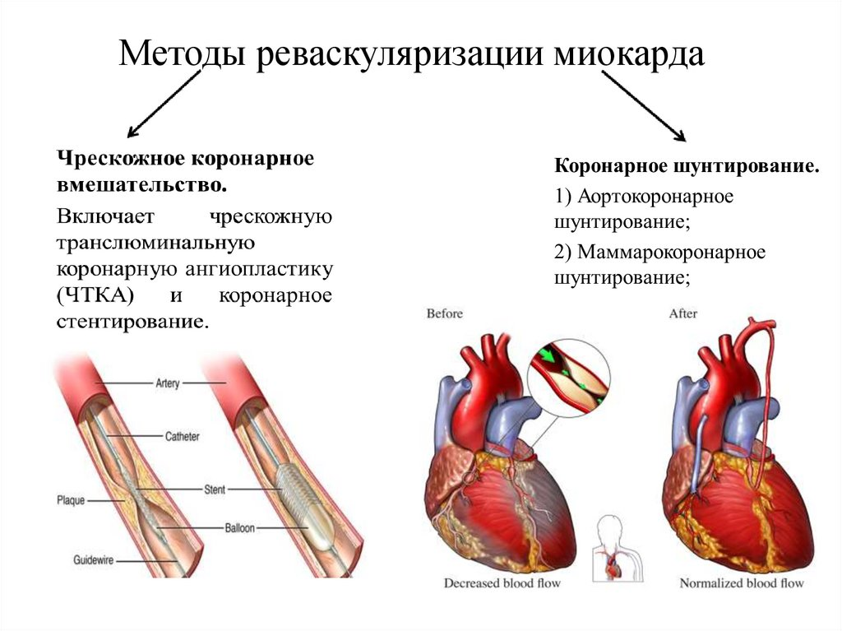
Хирургические методы реваскуляризации миокарда
Показанием к проведению КАГ и хирургическому вмешательству у больных со стабильной стенокардией напряжения является неэффективность медикаментозной терапии и сохранение выраженных симптомов заболевания, резко ограничивающих физическую активность пациентов.
Реваскулризация обоснована тогла когда ожидаемая польза превосходит возможные негативные последствия вмешательства

Slide 30
Спонтанная (вариантная, вазоспастическая) стенокардия.
Это особая форма стенокардии покоя, которая возникает внезапно, без действия видимых провоцирующих факторов, и характеризуется спазмом КА, тяжелым болевым ангинозным приступом и в большинстве случаев значительным преходящим подъемом сегмента RS-Т на ЭКГ.
Клиническая картина. Интенсивные болевые приступы возникают в покое, чаще ночью во время сна или в ранние утренние часы (от 4 до 6 ч утра). Болевым приступам обычно не предшествуют какие-либо явные провоцирующие факторы. Боли, как правило, локализуются в «типичном» месте. Продолжительность боли может быть различной – от 5-10 мин до 20-30 мин. Нередко на фоне болевого приступа возникает брадикардия. Боли могут сопровождаться одышкой, слабостью, потливостью, головокружением, что указывает на выраженные вегетативные расстройства. Прием нитроглицерина не всегда купирует боль и облегчает состояние больного. Хороший эффект получают от применения блокаторов медленных кальциевых каналов группы нифедипина.
Диагностика. Наиболее характерным электрокардиографическим признаком спонтанной (вариантной) стенокардии является подъем сегмента RS-Т выше изолинии. После купирования приступа вазоспатической стенокардии сегмент RS-Т возвращается к изоэлектрической линии. Пробы с дозированной физической нагрузкой в большинстве случаев отрицательные. Рекомендовано проведение КАГ с целью исключения возможных фиксированных стенозов КА.
Лечение. Основой медикаментозной терапии больных вазоспастической стенокардией Принцметала являются блокаторы медленных кальциевых каналов. Эффективными могут оказаться любые препараты группы верапамила, нифедипина или дилтиазема, в том числе их сочетание. Предпочтительно использовать антагонисты кальция пролонгированного действия (ретардные формы). Пероральная терапия нитратами длительного действия и нитратами короткого действия показана по требованию при боли в груди.

Slide 31
Безболевая ишемия миокарда (БИМ) – это эпизоды транзиторной кратковременной ишемии сердечной мышцы, объективно выявляемые с помощью некоторых инструментальных методов исследования, но не сопровождающиеся приступами стенокардии или ее эквивалентами. Феномен БИМ обнаруживается не менее чем у 2/3 больных ИБС со стабильной и нестабильной стенокардией и у 1/3 больных с постинфарктным кардиосклерозом. В большинстве случаев у одного и того же больного наблюдается сочетание как безболевой ишемии миокарда, так и болевых ангинозных приступов (стенокардии).
Микроваскулярная стенокардия («синдром Х») – это особая форма ИБС, которая встречается примерно в 10-15% случаев и характеризуется:
отсутствием типичных атеросклеротических изменений крупных (эпикардиальных) КА
наличием выраженных функциональных и морфологических расстройств дистально расположенных мелких КА.
Особенностью болевого синдрома в грудной клетке при микрососудистой стенокардии является то, что ангинозная боль, по качественным признакам и локализации соответствует стенокардии, но возникает через некоторое время после физической нагрузки, а также при эмоциональном напряжении, может возникать в покое и плохо купируется органическими нитратами.

Slide 32
Нестабильные формы ишемической болезни сердца
Внезапная сердечная смерть (ВСС) – наиболее тяжелый, молниеносно протекающий клинический вариант ИБС. К внезапной сердечной смерти относят только те случаи внезапного прекращения сердечной деятельности, которые характеризуются следующими признаками:
Смерть наступила в присутствии свидетелей в пределах 1 ч после возникновения первых угрожающих симптомов.
Перед наступлением смерти состояние больных оценивалось окружающими как стабильное и не вызывающее серьезных опасений.
Смерть произошла при обстоятельствах, исключающих другие ее причины (насильственная смерть, травмы, другие смертельные заболевания).
Нестабильная стенокардия – обострение ИБС, угрожающее развитием инфаркта миокарда.
В понятие «нестабильная стенокардия» входят:
длительный (более 20 минут) ангинозный приступ в покое;
впервые возникшая стенокардия, соответствующая как минимум II ФК;
утяжелившаяся стенокардия (прогрессирующая стенокардия, стенокардия crescendo) как минимум до III ФК;
стенокардия, появившаяся в первые 2 недели после ИМ (постинфарктная стенокардия).
Инфаркт миокарда (ИМ) – это ишемический некроз сердечной мышцы, развивающийся в результате острой недостаточности коронарного кровообращения.
При нестабильной стенокардии в отличие от инфаркта миокарда тяжесть и продолжительность ишемии недостаточны для развития острого ишемического повреждения сердечной мышцы.

Slide 33
Острый коронарный синдром (ОКС) – термин, обозначающий любую группу клинических признаков или симптомов, позволяющих подозревать инфаркт миокарда (ИМ) или нестабильную стенокардию (НС). Термин «ОКС» используется на догоспитальном или раннем госпитальном этапах, когда недостаточно диагностических критериев для нозологического диагноза («ИМ» или «НС»), и является предварительным диагнозом в первые часы и сутки заболевания. Соответственно, термин «ОКС» в дальнейшем может трансформироваться в диагноз «острый ИМ», «НС» либо, по результатам дифференциальной диагностики, – в любой другой диагноз, в том числе некардиологический.
Острый коронарный синдром со стойким подъемом сегмента ST на электрокардиограмме (ОКСпST) – остро возникшие клинические признаки или симптомы ишемии миокарда в сочетании с наличием стойкого (длительностью более 20 минут) подъема сегмента ST как минимум в двух смежных отведениях электрокардиограммы (ЭКГ) или остро возникшей блокады левой ножки пучка Гиса (ЛНПГ).
Острый коронарный синдром без стойкого подъема сегмента ST на электрокардиограмме (ОКСпбST) – остро возникшие клинические признаки или симптомы ишемии миокарда при отсутствии на ЭКГ стойкого (длительностью более 20 минут) подъема сегмента ST как минимум в двух смежных отведениях и при отсутствии остро возникшей блокады левой ножки пучка Гиса (ЛНПГ).

Slide 34
Классификация инфаркта миокарда:
по величине и глубине поражения сердечной мышцы:
трансмуральный (инфаркт миокарда с зубцом Q): очаг некроза захватывает либо всю толщу сердечной мышцы от субэндокардиальных до субэпикардиальных слоев миокарда либо большую его часть, что находит свое отражение на поверхностной ЭКГ в виде формирования патологического зубца Q или комплекса QS.
нетрансмуральный (инфаркте миокарда без зубца Q): очаг некроза захватывает только субэндокардиальные или интрамуральные отделы ЛЖ и не сопровождается патологическими изменениями комплекса QRS.
по характеру течения заболевания:
первичный ИМ диагностируется при отсутствии анамнестических и инструментальных признаков перенесенного в прошлом ИМ.
повторный ИМ диагностируется в тех случаях, когда у больного, у которого имеются документированные сведения о перенесенном в прошлом ИМ, появляются достоверные признаки нового очага некроза, чаще формирующегося в бассейне других КА в сроки, превышающие 28 дней с момента возникновения предыдущего инфаркта.
рецидивирующий ИМ клинико-лабораторные и инструментальные признаки формирования новых очагов некроза появляются в сроки от 72 ч (3 сут.) до 28 дней после развития ИМ, т.е. до окончания основных процессов его рубцевания.
по локализации: передний, боковой, перегородочный, нижний и т.д.

Slide 35
по стадии заболевания:
острейший период – до 2 ч от начала ИМ;
острый период – до 10 дней от начала ИМ;
подострый период – с 10 дня до конца 4 нед.;
постинфарктный период – обычно после 4 нед.
Иногда выделяют продромальный период («прединфарктное состояние»). Наблюдается у 70-80% пациентов с ИМ с зубцом Q и напоминает симптоматику нестабильной стенокардии. Диагноз носит вероятностный характер, устанавливается ретроспективно.
по наличию осложнений ИМ:
осложненный;
неосложненный
К числу наиболее частых осложнений ИМ относятся:
острая левожелудочковая недостаточность (отек легких);
кардиогенный шок;
желудочковые и наджелудочковые нарушения ритма;
нарушения проводимости (СА-блокады, АВ-блокады, блокады ножек пучка Гиса);
острая аневризма ЛЖ;
внешние и внутренние разрывы миокарда, тампонада сердца;
асептический перикардит (эпистенокардитический);
тромбоэмболии.

Slide 36
по типу ИМ:
Тип 1. ИМ, развившийся вследствие разрыва или эрозии атеросклеротической бляшки (АБ) в коронарной артерии (КА) с последующим формированием внутрикоронарного тромба (атеротромбоз) с резким снижением кровотока дистальнее поврежденной АБ или дистальной эмболизацией тромботическими массами / фрагментами АБ с последующим развитием некроза миокарда.
Тип 2. ИМ, развившийся в результате ишемии, вызванной причинами, не связанными с тромботическими осложнениями коронарного атеросклероза. Патофизиологически такие ИМ связаны с повышением потребности миокарда в кислороде и/или уменьшения его доставки к миокарду, например, вследствие эмболии КА, спонтанной диссекции КА, дыхательной недостаточности, анемии, нарушений ритма сердца, артериальной гипертензии (АГ) или гипотензии и т.д.
Тип 3. ИМ 3 типа соответствует случаям, когда диагноз подтверждается по результатам аутопсии в связи со смертью пациента до появления возможности взятия образцов крови или в период до повышения активности биохимических маркеров некроза миокарда в крови.
Тип 4а. ИМ, связанный с осложнениями, возникшими по время процедуры ЧКВ и в ближайшие 48 часов после нее.
Тип 4б. ИМ, связанный с тромбозом коронарного стента, документированный при коронарографии или аутопсии. В зависимости от сроков после имплантации стента выделяют острый (0-24 ч), подострый (>24 ч-30 суток), поздний (>30 суток-1 год) и очень поздний (>1 года) тромбоз стента.
Тип 4с. ИМ, связанный с рестенозом после ЧКВ. ИМ 4с типа устанавливается в случае обнаружения выраженного рестеноза в артерии, соответствующей зоне ИМ, когда отсутствуют признаки тромбоза и другие поражения инфаркт-связанной артерии.
Тип 5. ИМ, связанный с операцией коронарного шунтирования (КШ).

Slide 37
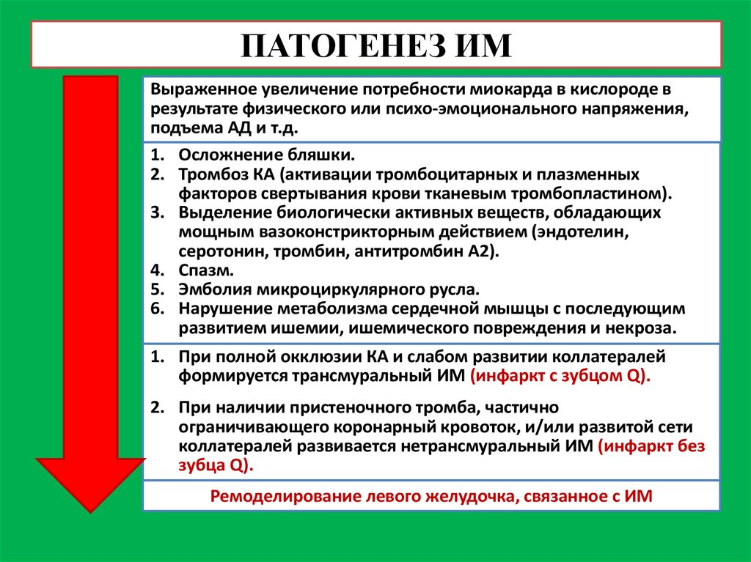
Острый инфаркт миокарда в большинстве случаев развивается в результате образования в области «осложненной» атеросклеротической бляшки тромба, полностью или частично ограничивающего коронарный кровоток (1 тип).

Slide 38
Клиническая картина «неосложненного» инфаркта миокарда с зубцом Q
Острейший период
Острейший период трансмурального ИМ – это время от появления первых клинических и/или инструментальных (электрокардиографических) признаков острой ишемии миокарда до начала формирования очага некроза (около 2-3 ч). На протяжении этого периода морфологические изменения в сердечной мышце еще обратимы, и при своевременной реваскуляризации сохраняется возможность восстановления коронарного кровотока и предупреждения образования некроза миокарда.
Различают несколько клинических вариантов начала ИМ:
болевой (ангинозный) вариант начала (status anginosus);
астматический вариант (status asthmaticus);
абдоминальный вариант (status abdominalis);
аритмический вариант;
цереброваскулярный вариант;
малосимптомное (бессимптомное) начало ИМ.
Боль в сердце в типичных случаях ИМ отличается от обычного приступа стенокардии:
существенно большей и необычной для данного больного интенсивностью («предельные», «морфинные» боли);
большей продолжительностью (более 30 мин);
отсутствием купирующего эффекта нитроглицерина;
более распространенной областью локализации боли;
более широкой зоной иррадиации боли;
более частым сочетанием с другими жалобами.

Slide 39
Острый период
Острый период ИМ соответствует времени формирования очага некроза и возникновения резорбционно-некротического синдрома, связанного с общей реакцией организма на всасывание (резорбцию) некротических масс в кровь. В этот период начинается также сложный процесс ремоделирования ЛЖ, сопровождающийся нарушение функционального состояния сердечно-сосудистой системы. При неосложненном течении ИМ острый период обычно продолжается около 7-10 дней.
При отсутствии осложнений боли в области сердца в этот период обычно не возникают.
На 2-3-й день заболевания повышается температура тела до 37,2-38°С и выше, что является одним из первых клинических признаков резорбционно-некротического синдрома. Лихорадка сохраняется обычно 3-4 дня, редко около 1 нед.
Одышка и некоторые другие признаки левожелудочковой недостаточности нередко наблюдаются в остром периоде трансмурального ИМ, даже при неосложненном течении, свидетельствуя о дисфункции ЛЖ. Также у больных может отмечаться умеренно выраженная синусовая тахикардия или брадикардия, единичные экстрасистолы.
В остром периоде ИМ сохраняется высокий риск развития таких осложнений, как нарушения ритма и проводимости, тяжелая левожелудочковая недостаточность (отек легких), асептический перикардит, разрыв и тампонада сердца, тромбоэмболия мелких ветвей легочной артерии, инфаркт легкого и др.

Slide 40
Подострый период
В подостром периоде ИМ постепенно формируется соединительнотканный рубец, замещающий некротические массы. Продолжается также процесс ремоделирования ЛЖ.
Состояние больных постепенно стабилизируется. При неосложненном течении заболевания боли в сердце и тяжелые жизнеопасные нарушения ритма отсутствуют.
Постинфарктный период
В ближайшем постинфарктном периоде в области рубца увеличивается количество коллагена и завершается его уплотнение (консолидация рубца). Одновременно продолжается формирование ряда компенсаторных механизмов, направленных на поддержание гемодинамики на должном уровне (гиперфункция и гипертрофия неповрежденного миокарда, умеренная дилатация ЛЖ и др.).

Slide 41
Особенности клинической картины инфаркта миокарда без зубца Q
Основным клиническим проявлением ИМ без зубца Q является болевой синдром. В большинстве случаев боли носят характер затянувшихся приступов стенокардии покоя (продолжительностью более 20-30 мин), плохо купирующихся нитроглицерином. Как правило, ангинозные приступы не достигают интенсивности, свойственной формирующемуся трансмуральному ИМ с зубцом Q, и больше напоминают стенокардию покоя, характерную для части больных НС. Иногда загрудинная боль может сопровождаться остро наступающей слабостью, потливостью, одышкой, преходящими нарушениями ритма и проводимости и/или внезапными снижением АД.
Таким образом, анализ клинических данных в большинстве случаев позволяет предположить развитие у больного ИБС острого коронарного синдрома, однако для того, чтобы подтвердить или опровергнуть наличие ИМ без зубца Q, необходимы целенаправленные лабораторное и инструментальное исследования.

Slide 42
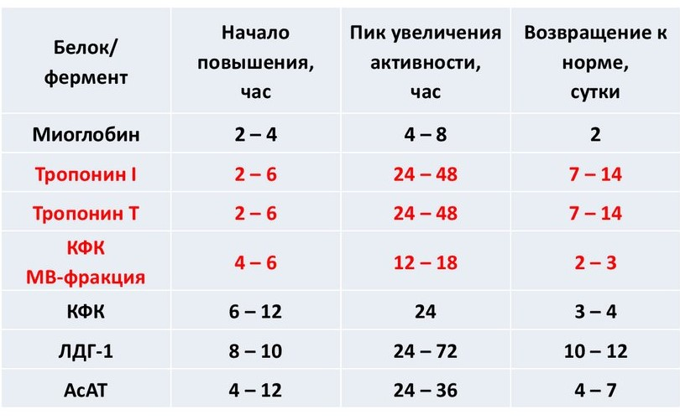
Лабораторная диагностика
Неспецифическая воспалительная реакция организма на возникновение острого ИМ: лейкоцитоз, не превышающий обычно 12-15х10/л.; анэозинофилия; небольшой палочкоядерный сдвиг формулы крови влево; увеличение СОЭ.
Биохимические маркеры некроза.
Наиболее чувствительными и специфичными маркерами некроза кардиомиоцитов являются тропонины I и Т («золотой» стандарт диагностики)

Slide 43
Электрокардиография
Инфаркт миокарда с зубцом Q
Нарушение коронарного кровообращения при ИМ приводит к формированию трех зон патологических изменений:
1. Зона некроза – патологический зубец Q и резкое уменьшение амплитуды зубца R или комплекс QS.
2. Зона ишемического повреждения – смещение сегмента RS-T выше (при трансмуральном ИМ) или ниже изолинии (при субэндокардиальном поражении сердечной мышцы).
3. Зона ишемии – «коронарный» (равносторонний и остроконечный) зубец Т (высокий положительный – при субэндокардиальном ИМ и отрицательный – при трансмуральном ИМ).
ЭКГ изменяется в зависимости от времени, прошедшего от начала формирования ИМ.

Slide 44
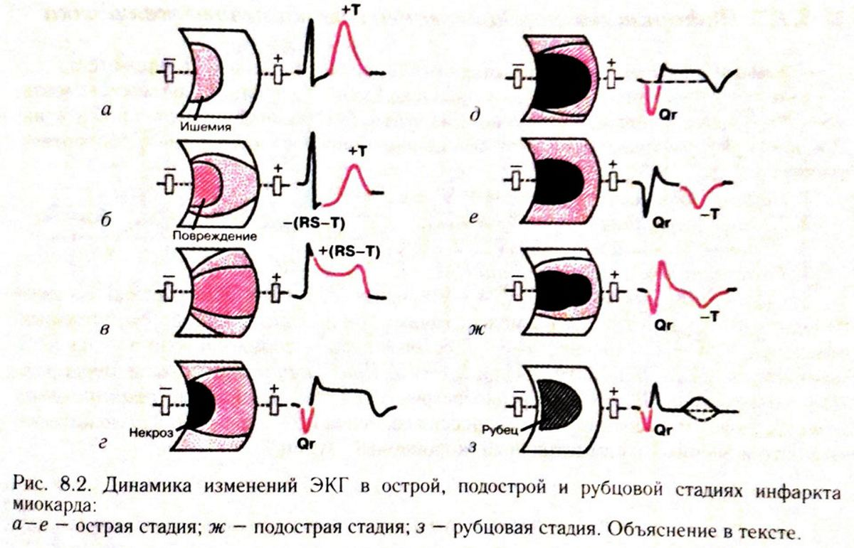
Динамика изменения ЭКГ по стадиям

Slide 45
Электрокардиография
Инфаркт миокарда без зубца Q
Характеризуется развитием в сердечной мышце нетрансмуральных очагов некроза, локализующихся субэндокардиально или интрамурально. Патологический зубец Q или комплекс QS отсутствуют. Наиболее типичными ЭКГ-признаками ИМ без зубца Q являются:
смещение сегмента RS-T ниже изолинии (в редких случаях возможна элевация сегмента RS-Т);
разнообразные патологические изменения зубца Т (чаще отрицательный симметричный и заостренный коронарный зубец Т);
появление этих изменений на ЭКГ после длительного и интенсивного болевого приступа и их сохранение в течение 2-5 нед.

Slide 46
Другие инструментальные методы исследования
Трансторакальная эхокардиография используется для диагностики острого ИМ (выявление зон гипо- и акинеза), оценки гемодинамических и структурных нарушений, а также выявления осложнений. Оптимальные сроки проведения – первые сутки.
Обзорная рентгенография органов грудной клетки – с целью дифференциальной диагностики, выявления сопутствующих заболеваний и/или осложнений. Если выполняется компьютерная томография органов грудной полости, обзорная рентгенография органов грудной клетки не требуется.
Магнитно-резонансная томография (МРТ) сердца с контрастированием может рассматриваться в качестве дополнительного метода для уточнения локализации и объема поражения миокарда при относительно небольших его размерах, а также для дифференциальной диагностики поражений миокарда – при наличии технической возможности. Не является рутинным методом обследования пациентов.
Коронароангиография Основная задача метода – обнаружение острой окклюзии или осложненного стеноза КА для последующего устранения этого поражения с помощью ЧКВ (или обхода места окклюзии с помощью операции КШ)

Slide 47
Критерии диагностики острого ИМ 1 и 2 типов
Повышение и/или снижение концентрации сердечного тропонина в крови в сочетании с хотя бы одним критерием острой ишемии миокарда:
симптомы ишемии миокарда;
остро возникшие (или предположительно остро возникшие) ишемические изменения на ЭКГ;
появление патологических зубцов Q на ЭКГ;
подтверждение с помощью методов визуализации наличия новых участков миокарда с потерей жизнеспособности или нарушением локальной сократимости, характерных для ишемической этиологии;
выявление внутрикоронарного тромбоза при коронарной ангиографии или атеротромбоза на аутопсии.

Slide 48
Лечение
Лечение имеет особенности в зависимости от наличия или отсутствия подъема сегмента ST (ИМ с подъемом сегмента ST (ИМпST) и без подъема (ИМбпST))
Основные принципы лечения ИМпST
Реперфузионная терапия – ключевой метод лечения. Все пациенты с ИМпST должны рассматриваться как кандидаты на реперфузию (восстановление кровотока в пораженной коронарной артерии) сразу после установления диагноза. Реперфузионное лечение предусматривает использование двух стратегий: первичного ЧКВ и фармакоинвазивного подхода, включающего последовательное применение тромболитической терапии и ЧКВ. Выбор между этими двумя стратегиями определяется, прежде всего, доступностью подразделений, способных организовать своевременное ЧКВ.
Определение стратегии реперфузионной терапии:
(А) Стратегия первичного ЧКВ, если ожидаемое время от постановки диагноза до начала процедуры менее 120 минут. ЧКВ обеспечивает более полное восстановление кровотока по сравнению с тромболитической терапией и связано с меньшим риском геморрагических осложнений.
(Б) Тромболитическая терапия (если нет противопоказаний) при невозможности своевременного выполнения первичного ЧКВ. Рекомендуются фибринолитические агенты, такие как тенектеплаза, альтеплаза или ретеплаза. ТЛТ должна быть начата как можно раньше, предпочтительно на догоспитальном этапе

Slide 49
Медикаментозная терапия включает:
Купирование боли. Классическим средством купирования боли у больных ИМ является применение наркотических анальгетиков. Основной препарат для обезболивания – морфин. Дополнительно при сохраняющемся болевом синдроме может быть использована нейролептанальгезия (сочетание наркотического анальгетика фентанила с нейролептиком дроперидолом), закись азота.
2. Антитромбоцитарные средства – для снижения риска смерти, сосудистой смерти, повторного ИМ и ишемического инсульта назначаются всем пациентам (вне зависимости от стратегии лечения).
Ацетилсалициловая кислота (АСК) назначается для быстрого эффекта сначала в нагрузочной дозе (250 мг разжевать), а затем в поддерживающей дозе (75-100 мг) на неопределенно долгий срок
В течение 12 месяцев пациенты, перенесшие ИМ, получают двойную антиагрегантную терапию: помимо АСК в схему лечения включают 2-й антиагрегант (клопидогрел, тикагрелол). Выбор препарата определяется стратегией лечения.

Slide 50
3. Антикоагулянты – для профилактика и лечения артериальных или венозных тромбозов и тромбоэмболий. Как правило, в течение госпитализации используют нефракционированный гепарин под контролем АЧТВ.
4. Антиишемические препараты. Благодаря эффективной гемодинамической разгрузке сердца, они способствуют ограничению размеров ИМ, в первую очередь размеров периинфарктной зоны. Наиболее целесообразно назначение двух групп ЛС: β-адреноблокаторов (метопролол, бисопролол, карведилол) и нитратов (нитроглицерин в/в).
5. Блокаторы ренин-ангиотензин-альдостероновой системы (иАПФ/БРАII) – для предотвращения дисфункции ЛЖ, сердечной недостаточности и смерти.
6. Коррекция гипоксемии. Оксигенотерапия при наличии гипоксемии (степень насыщения гемоглобина крови кислородом (SpO2) < 90% или парциальное давление кислорода в артериальной крови (PaO2) < 60 мм рт. cт.)
7. Статины (аторвастатин, розувастатин): назначаются для коррекции липидного обмена.
8. Коррекция других факторов риска.

Slide 51
Основные принципы лечения ИМбпST
Неотложная инвазивная стратегия – диагностическая КАГ в первые 2 часа после госпитализации для решения вопроса о реваскуляризации.
Медикаментозная терапия аналогичная ИМпST.

